Slide 1
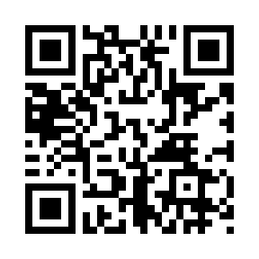
令和５年度
鳥取県立ハローワーク
就職
ＩＪＵ
ターン
年末特別相談窓口
のお知らせ
相談
無料
令和５年
１２月２９日(金)
※通常時、県立ハローワークは、月～土曜
日、下表中の時間に開所しています。
※12月30日(土)～1月3日(水)は休所し、
年始は1月4日(木)から開所いたします。
鳥取県立ハローワークでは、一般の求職相談はもちろん、県内就職を希望する帰省中の学生の方、ＩＪUターン就職を希望される方などを対象に「年末特別相談窓口」を開設します。ぜひご利用ください！
開設場所 | 連絡先 | 開所時間
鳥取県立鳥取ハローワーク （鳥取市東品治町111-1 ＪＲ鳥取駅構内） | ☎０８５７-５１-０５０１ Ⓕ０８５７-５１-０５０２ | 午前１０時～ 午後６時１５分
鳥取県立倉吉ハローワーク （倉吉市山根557－1 パープルタウン１階） | ☎０８５８-２４-６１１２ Ⓕ０８５８-２４-６１１３
鳥取県立米子ハローワーク （米子市末広町311 イオン米子駅前店4階） | ☎０８５９-２１-４５８５ Ⓕ０８５９-２１-４５８６
鳥取県立境港ハローワーク （境港市上道町3000 境港市役所別館1階） | ☎０８５９-４４-３３９５ Ⓕ０８５９-３６-８６０９ | 午前８時３０分～ 午後５時１５分
【相談方法等】
○直接窓口にお越しいただくか、お電話でご相談ください。
また、体調に不安のある方など、オンラインでの相談にも対応します。
○ご本人に代わって、ご家族からの相談もお受けいたします。
○相談の方で混雑する場合がありますので、事前に電話、ファクシミリで
ご予約されることをおすすめします。
くわしくは、各県立ハローワークにお問い合わせください。
相談申込書
お名前
おところ
相談希望時間・方法 時 分頃 （来所 ・ 電話 ・ オンライン）
連絡先 電話番号 ﾌｧｸｼﾐﾘ
電子メール

